Slide 1


les git
Branches

Slide 2

Git branches

Slide 3
Wat is een branch?
Een branch is een tijdelijk geisoleerde/nieuwe kopie van de code waar je werk op kunt verrichten.
Als het werk af is kan je deze terug brengen naar andere branch(es)

Slide 4
Zet branch “main” als default branch
git config --global init.defaultBranch main

Slide 5

Hoe maak je een nieuwe branch?
Hiervoor gebruiken we het git branch commando
Om bv een nieuwe branch met de naam develop te maken doen we:
git branch develop
Letop! Je hebt alleen een branch develop gemaakt, maar je staat nog op de branch main!

Slide 6

Verander van branch
Stap over met checkout
git checkout develop
main
develop

Slide 7
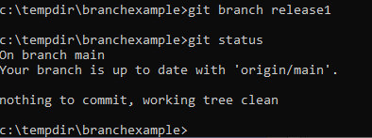
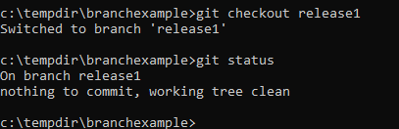
En hoe wissel je van branch?
We zitten nu nog op de main
Dit kan je zien met git status
Om naar onze nieuwe branch te gaan:
git checkout release1
Main
release1
git checkout ‘branchname’

Slide 8

Hoe zie je welke branches er zijn?
Soms wil je zien welke branches er zijn:
git branch --l
git branch –l
Wit zijn de andere
Groen is de huidige
Soms heb jij niet alle die ook bij de remote (github) staan

Slide 9
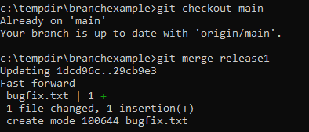

Hoe krijg je changes weer bij elkaar:
Nu willen we de bugfix op branch release1 naar main hebben en dan naar unittesting
Ga naar de branch waar je changes IN wil hebben
git merge release1
Merge errors? Nee dan done!
Dat was main en nu unittesting?
Merge main into unittesting
Gelukt
git merge ‘branchnaam’

Slide 10
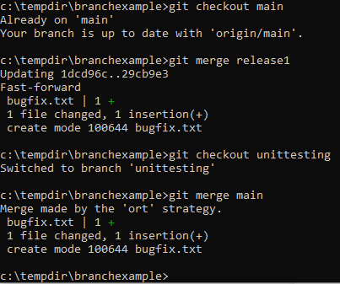
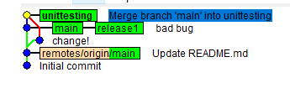
Hoe krijg je changes weer bij elkaar:

Slide 11
Hoe push je een branch naar de remote
Als je een branch “test” hebt uit gechecked, kan je deze pushen naar de remote met
git push –u origin test
Gebruik –u zodat git dit voor de toekomst onthoudt
Naam van de remote
Naam van de branch

Slide 12
Waarom en wanneer?
Om versies uit elkaar te houden
Om verschillende features los te ontwikkelen
Om per feature te kunnen releasen
Om een bugfix naar verschillende branches te kunnen brengen
Als je een release doet
Als je een nieuwe feature gaat maken
Als je een bugfix gaat doen op een release
Als een feature vertraging oploopt kan de ander misschien wel

Slide 13
Opdracht
In Simulise staat de volgende opdracht:
SD - M2 - SKILL 2.1 branches
Hier staat de opdracht in beschreven en vind je de voorbeeld bestanden.

Slide 14
Opdracht
Maak een directory en plaats de bestanden uit deze opdracht hierin
Voeg aan de directory een lokale repository toe
Zorg dat de beginbranch main heet
Plaats de bestanden op de stage ( plaats er een paar bestanden in via de verkenner / finder )
Commit de bestanden onder de naam “first commit”
Maak een online repository met als naam skill2-1
Koppel deze repository aan jouw lokale git: git remote add origin git@github.com:XXXXX/skill2-1.git
Push jouw repository daar heen
Maak een nieuwe branch “zakelijk” check deze uit en vervang de style.css door de style.css uit de map zakelijk.
Voeg dit toe aan de stage, commit het onder naam “zakelijk” en push dit naar de online repository
Maak een nieuwe branch “vrolijk”, check deze uit en vervang de style.css door de style.css uit het mapje vrolijk en push dit naar github
Kies een van beide branches en merge deze met de branch main.
Ook dit weer pushen naar de online repository
Lever de URL van deze repository in bij Simulise.
Opdracht materiaal
In de bijlage vind je opdracht m2.1branches.zip
Hierin staan:
- README.md
- index.html
- style.css

